Slide 1
Planiranje zadataka
Pripremio: Szentirmai Róbert
(sva prava zadržana)

Slide 2
Ne treba zaboraviti!
Pri planiranju zadataka još se ne uzima u obzir nikakvo ograničenje u vezi vremena, resursa i troškova.
Naravno, jedno ograničenje ne možemo izbeći nikako: a to je odabrana tehnologija iz koje sledi odgovarajući redosled aktivnosti.

Slide 3
Predstavljanje aktivnosti u Microsoft Office Project-u
Obična aktivnost
Sumarna ili glavna aktivnost
Ponavljajuća aktivnost
Ključni zadatak
Podprojekat

Slide 4
Načini unošenja aktivnosti
Preko kartice Task Information:
  Meni Project, karticaTask information.
  Lokalni meni aktivnosti.
  Kombinacija tastera Shift+F2 .
  Dvostruki klik na ime aktivnosti.
Ukucavanje: Na Gantt-ovom dijagramu ili drugom prikazu u levi tabelarni deo.
Insert:
  Dugme Insert na tastaturi.
  Meni Insert, podmeni New Task.
  Obeležavanje kopletne vrste i biranje opcije New Task iz lokalnog menija (dobija se pritiskom na desni taster miša.
Crtanje: Nije preporučljivo pošto će se postaviti ograničenja na aktivnosti, što u fazi planiranja smeta.

Slide 5
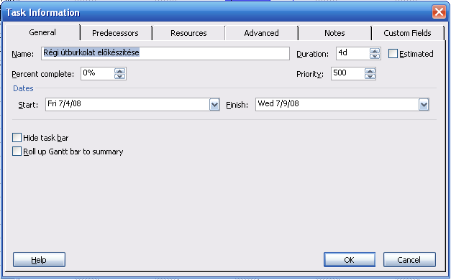
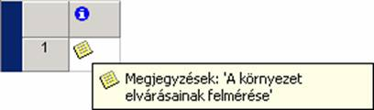
Detaljan opis
Važno je da u planu navedemo sve informacije vezane za aktivnosti.

Slide 6

Definisanje ključnih događaja
Oznaka:
Aktivnost sa nultim trajanjem: Prosto se upiše nula u polje Duration.
Može se proglasiti za ključni događaj i aktivnost sa nenultim trajanjem: To se radi preko Task Information prozora, kartica Advenced, opcija Mark task as milestone. Korišćenje ovakvih ključnih događaja metodološki je nepoželjno!

Slide 7
Struktuiranje aktivnosti
Čovek nem može istovremeno da primi puno informacija.
Informacija se lakše prima ako je ona uređena, ako ne treba istovremeno pratiti, upoređivati, ocenjivati previše elemenata.

Slide 8
Princip struktuiranosti
Plan projekta je pregledan ako možemo lako da vršimo pretraživanja/sortiranja, ako je rađen na više nivoa, ako su pojedine aktivnosti grupisane u logičke celine.
  Struktuiranje aktivnosti ne samo što poboljšava preglednost i olakšava tumačenje već pomaže i u tome da ne zaboravimo nijednu važnu aktivnost, a ujedno omogućava definisanje i raščlanjivanje aktivnosti.
  Struktuiranje se vrši proglašavanjem određenih aktivnosti za podređene/nadređene u odnosu na druge.

Slide 9
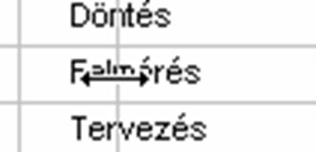
Metode podređivanje/nadređivanja zadataka
Sa palete alata: alat Formatting, dugmad Indent i Outdent.
Mišem: Kurzor se namesti na prvu trećinu imena aktivnosti i držeći levi taster miša pritisnutim pomeramo zadatak ulevo (nadređivanje) ili udesno (podređivanje).

Slide 10
Podešavanje prikazivanja podzadataka
Na paleti alata koristimo dugmad + i –: U meniju Formatting korišćenjem dugmadi Show Subtasks i Hide Subtasks možemo otvoriti detalje određenog sumarnog zadatka.
U vrsti određenog zadatka: Ispred sumarnog zadatka postoji oznaka + ili - u zavisnosti od toga da li su sakriveni ili prikazani detalji. Pritiskom na te znake možemo regulisati prikazivanje detalja.
Sakrivanje/prikazivanje zadataka do određenog nivoa: Na paleti alata Formatting, pritiskom na dugme Show dobija se podmeni u kome može da se bira do kog nivoa želimo prikazati aktivnosti.

Slide 11
Struktuiranje aktivnosti i WBS kod
WBS - Work Breakdown System (sistem raščlanjivanja posla); način za raščlanjivanje aktivnosti preko koje stižemo do elementarnih aktivnosti.
WBS - Work Breakdown Structure (struktura raščlanjivanja posla); upućuje na strukturu odnosno kod preko kojeg se identifikuju pojedine aktivnosti.

Slide 12
Tri zahteva koja se postavljaju prema WBS kodu
1. Svaki kod treba da je jedinstven: dva zadatka ne mogu dobiti isti kod.
2. Iz koda treba da se vidi mesto zadatka u strukturi, kome sumarnom zadatku pripada određeni zadatak.
3. Treba iz koda da se vidi tip zadatka.

Slide 13
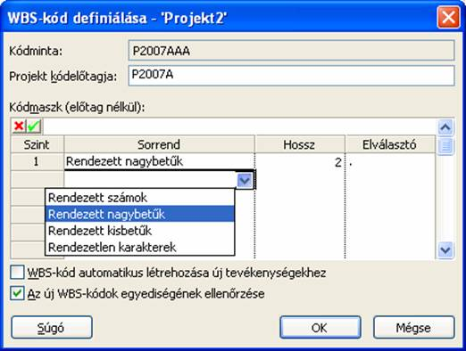
Zadavanje WBS koda
Meni Project, podmeni WBS, funkcija Define Code.

Slide 14
Strukturni kod
WBS kod ne treba mešati sa strukturnim kodom, koji slično kao kod numerisanja poglavlja u knjizi pokazuje samo strukturu.
Strukturni kod se može prikazati preko menija Tools, podmeni Options, kartica View, opcija Show outline number!
Ako nije definisan WBS, umesto WBS koda u polju WBS se pojavljuje strukturni kod.

Slide 15
Smerovi struktuiranja aktivnosti
Smerovi:
  Odozgo na dole
  Odozdo na gore
Metode:
  Usmereno na proces
  Usmereno na objekat

Slide 16
Princip preglednosti plana
Iskustvo pokazuje da je struktura najpreglednija ako određeni nivo aktivnosti sadrži minimalno tri, a maksimalno 7-20 zadataka. Ako između zadataka ima neke zavisnosti, taj broj može biti praktički neograničen (na pr.: svakog ponedeljka sastanak projektnog tima).

Slide 17
Struktuiranje aktivnosti jedinstvenim strukturnim kodom
Slično WBS kodu, preko polja Outline Code1, Outline Code2 itd. može se definisati alternativna struktura projekta.
U meniju Tools, podmeni Customize, funkcija Fields promenimo i podesimo osobine odabranog polja, zatim u meniju Project, korišćenjem alata Group By, grupišemo aktivnosti.

Slide 18
Ponavljajuće aktivnosti
Definišemo ponavljajuće aktivnosti ako:
  zadatak se redovno ponavlja (na pr.: nedeljni sastanak projektnog tima)
  ako organizacija posla/raspoređivanje resursa to opravdava.
Za definisanje ponavljajuće aktivnosti iz menija Insert biramo podmeni Recurring Task.

Slide 19
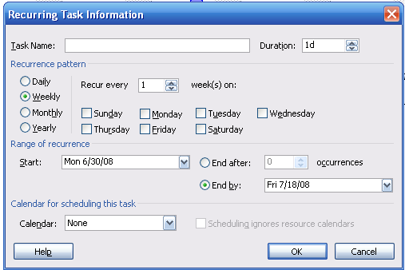
Prozor za definisanje ponavljajuće aktivnosti

Slide 20

Zadatak
Otvorimo fajl Védőfal.mpp !

Slide 21
Zadatak
Plan projekta koji smo otvorili je uprošćeni prikaz renoviranja magacina za čuvanje eksplozivne materije. Izvođač je dobio zadatak da zameni pstojeću ogradu na ogradu od armiranog betona, i da odradi adaptaciju magacina prema važećim standardima.
Potražimo ponavljajuće aktivnosti u planu projekta i pogledajmo njihova podešavanja (ograničenje, kalendar, logičke veze)!

Slide 22
Dubina raščlanjivanja
Princip slične dubine
  Strukturu aktivnosti treba formirati tako da pojedine grane budu slične dubine, treba izbegavati takva rešenja kod koje kod pojedinih zadataka dubina rašlanjivanja je mnogo veća od prosečne dubine. U takvim slučajevima redovno treba primeniti horizontalno rašlanjivanje pre vertikalnog.

Slide 23
Horizontalno raščlanjivanje umesto vertikalnog
Ako to zadatak opravdava, na sledeći način se mogu prestruktuirati aktivnosti:
Pažnja! Prestruktuiranje nije zahtev već mogućnost u slučajevima kada se na ovaj način može poštovati princip raščlanjivanja do iste dubine.
Snimanje Planiranje Planiranje baze podataka Planiranje korisničke površine | Snimanje Planiranje baze podataka Planiranje korisničke površine

Slide 24
Ujednačenost strukture
Princip ujednačenog raščlanjivanja
  Po ovom principu treba da se trudimo da ispod svakog sumarnog zadatka bude sličan broj elementarnih zadataka.
Plan nije dobar:
  ako su neki zadaci razrađeni do najsitnijeg detalja a drugi su opisani jednim jedinim sumarnim zadatkom.
  ako je ispod nekog sumarnog zadatka veliki broj podzadataka a ispod drugih je samo 1-2.
Za takvu strukturu se kaže da nije uravnotežena, nije izbalansirana.

Slide 25
Detaljnost rašlanjivanja
Princip upravljivosti
  Raščlanjivanje teba vršiti samo do onog nivoa do kojeg možemo da upravlajamo poslom odnosno možemo da kontrolišemo izvršavanje. Upravljivost i kontrolabilnost su povezane stvari. Ako ne može da se kontroliše rezultat neke odluke, može se posumnjati u efektivnost upravljanja.
Kontrolabilnost je povezana sa mogućnošću praćenja: da li se može (na ekonomičan način) dobiti povratna informacija o datoj fazi rada).

Slide 26
Detaljnost rašlanjivanja
(nastavak)
Princip mogućnosti praćenja (observabilnost)
  Aktivnosti treba raščlanjivati do onog nivoa do kog se mogu dobiti izveštaji u vezi izvršavanja. Drugačije rečeno, kao aktivnosti treba definisati one faze posla koje se mogu meriti i obračunavati, to će omogućiti adekvatno praćenje realizacije.
Ako podatke o izvršavanju ne možemo dobiti sa onom tačnošću sa kojom je vršeno planiranje, pri evidenciji napredovanja na terminskom planu beležiće se nerealni podaci.

Slide 27
Uticaj resursa na raščlanjivanje aktivnosti
Princip istog resursa
  Ako više poslova, u skladu sa tehnologijom, obavlja isti resurs ili grupa resursa , vremenski gledano neposredno jedan iza drugoga i za unutrašnjost tog sleda aktivnosti ne vezujue se neki drugi zadatak, ovi poslovi se mogu prikazati kao jedna aktivnost.
  Ovaj princip se ne može primeniti ako je odvojeno prikazivanje pojedinih poslova nužno zbog pridržavanja tehnološkog redosleda!

Slide 28
Uticaj resursa na raščlanjivanje aktivnosti (nastavak)
Princip zajedničkog posla
  Jednoj aktivnosti je svrsishodno dodeliti više resursa samo ako njihov rad je neodvojiv jedan od drugog. Prema tom principu ne možemo angažovati više resursa na određeni posao ako se može desiti da jedan resurs završi posao ranije nego drugi.
  U takvom slučaju, radi mogućnosti merenja učinka, datu aktivnost treba podeliti na posebne aktivnosti po resursima!

Slide 29
Uticaj resursa na raščlanjivanje aktivnosti (nastavak)
Princip odgovornosti
  Jednoj aktivnosti treba dodeliti samo onoliko resursa koliko je neophodno za izvršavanje u predviđenom vremenu. Prema tome, nikad se ne dodeljuje neki širi krug resursa od kojih će se kasnije birati oni koji će stvarno odraditi posao već samo oni resursi koji će stvarno izvršavati aktivnost i koji su odgovorni za izvršavanje.
  Kod matričnih organizacija je čest slučaj da vođa projekta ne dodeljuje konkretne resurse aktivnostima, već odgovarajuće rukovodioce (šefove resursa) koji prosleđuju poslove svojim radnicima.

Slide 30
Uticaj resursa na raščlanjivanje aktivnosti (nastavak)
Učestale greške
  Često dodeljuju više resursa za jednu aktivnost zato što ne znaju ko će od mogućih kandidata biti na raspolaganju kada posao treba izvršiti.
  U drugim slučajevima ne žele ili ne mogu da bolje upoznaju procese i misle da je imenovanje odgovornih lica dovoljno za planiranje resursa.

Slide 31
Raščlanjivanje aktivnosti i dužina aktivnosti
Princip maksimalne dužine od dve nedelje
  Pored dosad objašnjenih principa važi još da u većini planova projekta prosečna dužina aktivnosti ne prevazilazi dve nedelje. Ako u jednom planu projekta vidimo dužu aktivnost, treba da posumnjamo da je u pitanju neka greška. U skladu sa gore objašnjenim principima treba da analiziramo takvu aktivnost. Ako se ne kosi sa navedenim principima, možemo je ostaviti kako je bila, ako se ne slaže, treba je raščlaniti!
Pažnja!
  Kod nekih preduzeća prosečna dužina aktivnosti je obično kraća. U tom slučaju prihvatamo to.

Slide 32
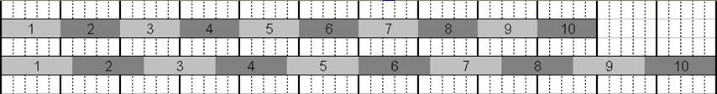
Raščlanjivanje aktivnosti i dužina aktivnosti (nastavak)
Princip realnosti
  Pri određivanju dužine zadataka ne treba da se rukovodimo nikakvim skrivenim namerama. Planirana dužina aktivnosti treba da bude što realnije procenjena.

Slide 33
Zadavanje trajanja aktivnosti
Dužina aktivnosti se zadaje u polju Duration. Za istu svrhu ne treba da koristimo polja Start i Finish! Fiksiranjem vremena (datuma) početka i kraja definišemo ograničenja (Constraint) za tu aktivnost i time onemogućavamo njeno slobodno kretanje na terminskom planu pri uvođenju raznih izmena u planu.

Slide 34
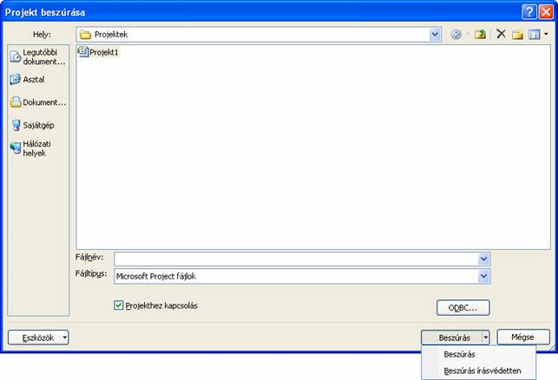
Glavni projekat i potprojekti
Meni Insert, tačka Project

Slide 35
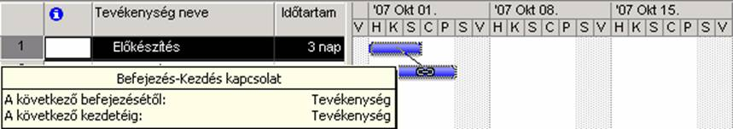
Spajanje aktivnosti mišem - definisanje veze završi da bi započeo

Slide 36
Zadatak
Potrebno je iznova asfaltirati više ulica u jednom naselju.
Identifikator projekta je RNV2007.
Radi bolje mogućnosti identifikacije, aktivnostima ćemo dodeliti i WBS kod. radi jednostavnosti neka WBS kod bude sa dva nivoa. Na prvom nivou će se zadati dva velika slova, na drugom nivou tri slova.
Zadajmo strukturu WBS koda!

Slide 37
Zadatak
Prikažimo kolonu WBS koda u tabelarnom delu prikaza!

Slide 38
Zadatak
Za radove u ulici Rákóczi Ferenc koristićemo RF, a za ulicu Kossuth Lajos WBS kod KL. Videćemo da će softver dopuniti te oznake sa identifikatorom projekta.

Slide 39
Zadatak
Zadajmo aktivnost Az útszakasz lezárása (zatvaranje deonice), definišimo ga kao podzadatak, zatim upišimo ULZ u kolonu WBS.
Važno je da prvo definišemo zadatak kao podzadatak, tek posle toga zadajemo WBS kod pošto je kod zavisan od strukture!
Trajanje aktivnosti treba da bude 0!

Slide 40
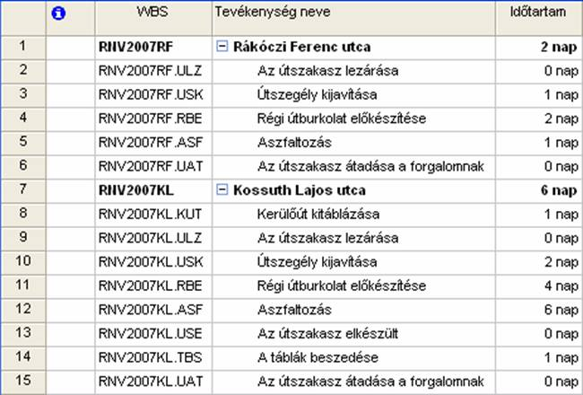
Zadatak
Dopunimo plan na prikazani način!

Slide 41
Zadatak
Posle ključnog događaja Az útszakasz lezárása, možemo paralelno krenuti sa aktivnostima Útszegély kijavítása (popravka bankine) i Régi útburkolat előkészítése (pripremaje starog asfaltaalimoba ta zadatka su prethodnici aktivnosti Aszfaltozás (asfaltiranje) tevékenységnek. Sve ostale aktivnosti se izvršavaju uzastopno. Zadajmo logičke veze!

Slide 42
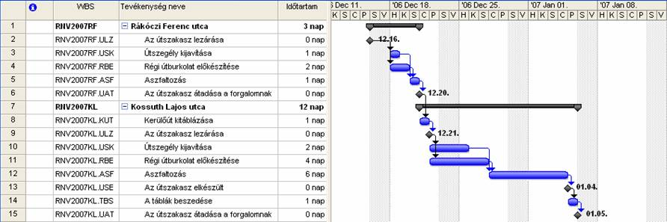
Zadatak
Nakon zadavanja logičkih zavisnosti izgled terminskog plana će biti sledeći:

Slide 43
Zadatak
Realizaciju projekta počinjemo zatvaranjem ulice Rákóczi Ferenc. Za to je određen datum 30. jun 2008. godine. S obzirom da nijedna aktivnost ne može da se počne ranije, ne treba korigovati datum ključnog zadatka već datum početka projekta.
Zadajmo tu vrednost!

Slide 44
Zadatak
Za vreme realizacije projekta poslodavac svakog petka drži tehničku smotru na terenu u trajanju od 2h.
Navedemo to u vidu ponavljajuće aktivnosti!

Slide 45
Zadatak
U vezi zatvaranja ulice Rákóczi Ferenc treba se dogovoriti sa predstavnikom lokalne samouprave, Szabó Béla, čiji broj telefona je 234-567.
Zabeležimo tu informaciju uz aktivnost zatvaranja ulice!

